Slide 1
«Моделирование современного урока в условиях реализации ФГОС»
Авторский коллектив
ГБОУ СОШ №1 г.о. Чапаевск:
Евсеева О.П., Емельчева И.Н.,
Ионова В.В., Кузьминова С.А.,
Мирскова М.В., Поняева О.Г.,
Романова А.В., Скопинцева Е.Н.

Slide 2
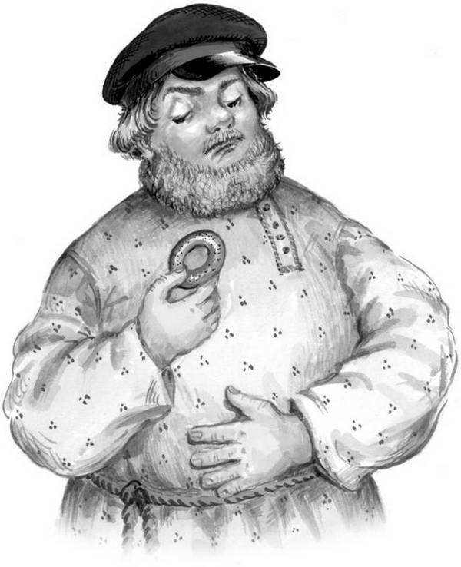
Паспорт урока литературного чтения во 2 классе по теме:
Русская народная сказка
«Три калача и одна баранка»

Slide 3
Образовательная цель
Воспитание
Формирование читательской культуры учащихся,
Развитие
Развитие умения взаимодействовать с партнерами во время групповой работы
Обучение
На основе прочтения и осмысления сказки

Slide 4
Планируемые образовательные результаты
Личностные | -придерживается этических норм общения и сотрудничества при совместной работе над учебной задачей, -осознает значимость своей работы
Метапредметные | -воспринимает информацию, представленную в разных видах; -высказывает предложения, делает выводы; - участвует в коллективном обсуждении проблем; - умеет слушать учителя, одноклассников; - употребляет вежливые формы обращения; - сотрудничает с товарищами при выполнении заданий в группе
Предметные: | читает вслух осознанно, правильно и выразительно различает жанры устного народного творчества; - характеризует героев сказки; - находит главную мысль произведения - передает содержание

Slide 5
Программные требования к образовательным результатам раздела
Ученик научится: | Ученик получит возможность научиться:
- Читать вслух осознанно, правильно, со скоростью, позволяющей понимать смысл прочитанного - определять героев, события, их последовательность - задавать вопросы по содержанию, отвечать на них - различать художественные произведения разных жанров | - осмысливать эстетические и нравственные ценности художественного текста и высказывать собственное суждение - определять позиции героев художественного текста

Slide 6
Программное содержание
Устное народное творчество,
сатирическая сказка, бытовая сказка,
характеристика героев,
тема, основная мысль,
мудрость, язык сказки

Slide 7
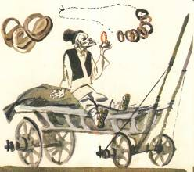
Мировоззренческая идея
Сказка мудростью богата

Slide 8
Ценностно-смысловые ориентиры
Ум
Сообразительность
Достоинство
Честь
Культура

Slide 9
План изучения учебного материала
Актуализация усвоенных знаний и умений (КЕЙС)-работа с ранее прочитанными сказками
Открытие «нового» знания:
работа со словарем
слушание сказки
вопросы на восприятие ( ПРОкласс)
Самостоятельная работа:
читают сказку
отвечают на вопросы
Включение нового знания в систему знаний
инсценирование
мини-проект «Колосок»

Slide 10
Основные понятия
Мудрость
Богатство
Баранка
Добро
Фольклор
Сказка
Герой
Быт
Характер
Калач
Жанр

Slide 11
Основные законы, закономерности
Законы сказочного жанра
Бытовые сказки
высмеивают плохие черты характера человека, выражают радостное удивление умом
и находчивостью

Slide 12
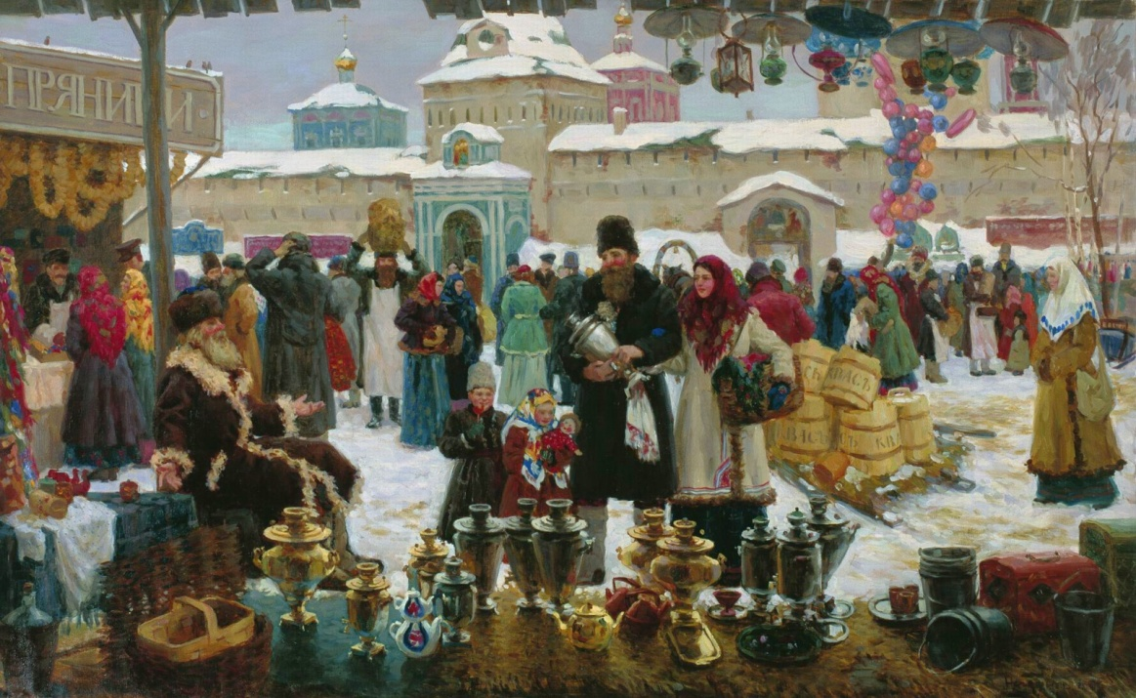
Тип урока
Форма урока
Урок открытия
новых знаний,
приобретения
умений и навыков
Урок-ярмарка

Slide 13
Образовательная технология
Технология учебно-группового сотрудничества

Slide 14
Оснащение урока
Экран,
проектор,
магнитная доска,
ноутбук,
наглядные пособия
(презентация),
дидактический материал
(карточки, схемы, словари, аудиозаписи)
УЛО-ПРОкласс

Slide 15
Мизансцена

Slide 16
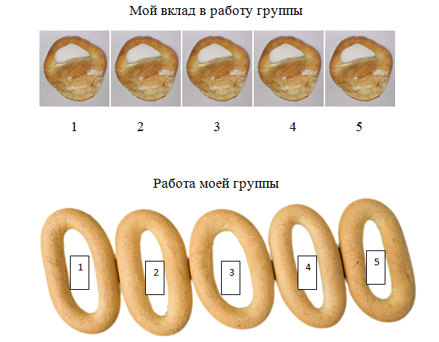
Рефлексия

Slide 17
Мудр – тот, кто знает нужное, а не многое Эсхил

